Slide 1
信息学奥赛之递推

Slide 2
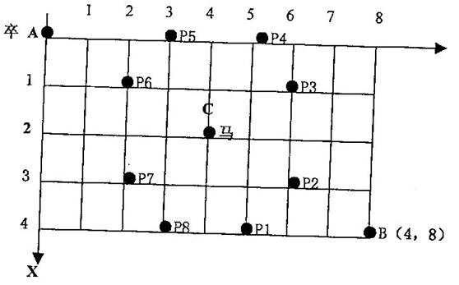
过河卒
A 点有一个过河卒，需要走到目标 B 点。卒行走规则：可以向下、或者向右。同时在棋盘上的任一点有一个对方的马（如上图的C点），该马所在的点和所有跳跃一步可达的点称为对方马的控制点。例如上图 C 点上的马可以控制 9 个点（图中的P1，P2 … P8 和 C）。卒不能通过对方马的控制点。
棋盘用坐标表示，A 点（0，0）、B 点（n,m）(n,m 为不超过 20 的整数，并由键盘输入)，同样马的位置坐标是需要给出的（约定: C<>A，同时C<>B）。现在要求你计算出卒从 A 点能够到达 B 点的路径的条数。
  F[i][j] = F[i-1][j] + F[i][j-1]

Slide 3
框架
1、赋初值
起始点f[1][1]=1;
边：非马的控制点 赋值为1
2、求每一个状态的值：
F[i][j] = F[i-1][j] + F[i][j-1]
for(i=2~n)
for(j=2~m)
if( 点(I,j) 不是马的控制点）
F[i][j] = F[i-1][j] + F[i][j-1]
3、结果 f[n][m]
1、分析出递推关系
2、找出边界值
3、利用循环+数组将最终要求的值求出；

Slide 4
递推的概念
递推算法以初始{起点}值为基础，用相同的运算规律，逐次重复运算，直至运算结束。
这种从“起点”重复相同的方法直至到达一定“边界”，犹如单向运动，用循环可以实现。
递推的本质是按规律逐次推出（计算）下一步的结果。
初值（起点）
运算规律（递推式）
循环
数组
要点
实现
（ ）

Slide 5

如何找递推关系？
分析总结法
1、将每一项写出来，观察规律；
2、总结递推关系；
3、验证；

Slide 6
平面分割问题
平面上有n个圆，最多能把平面分成几部分？
n | 1 | 2 | 3 | 4 | 5
Fn | 2 | 4 | 8 | 14 | 22
F_{n}=F_{n-1}+2× (n-1)

Slide 7
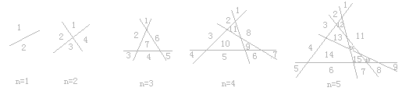
平面上n条直线，任两条不平行，任三条不共点，问这n条直线把这平面划分为多少个部分？
F(1)=2;
F(n)=F(n-1)+n;

Slide 8
如何找递推关系？
套用典型模型

Slide 9

【问题描述】
一只蜜蜂在上图所示的数字蜂房上爬动,已知它只能从标号小的蜂房爬到标号大的相邻蜂房,现在问你：蜜蜂从蜂房M开始爬到蜂房N（M<N），有多少种爬行路线？
【输入格式】 输入M，N的值。(1<=M,N<=1000)
【输出格式】 爬行有多少种路线。
【输入样例】bee.in
1 14
【输出样例】bee.out
377

Slide 10
先将M固定为1
N | 1 | 2 | 3 | 4 | 5
Fn
1
1
2
3
5
斐波那契数列

Slide 11
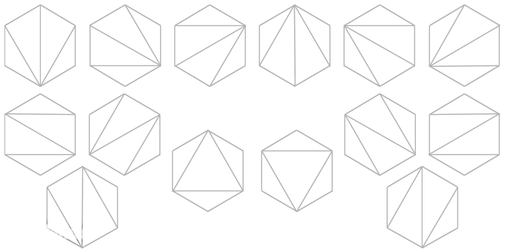
凸多边形三角划分
在一个凸多边形中，通过若干条互不相交的对角线，把这个多边形划分成了若干个三角形。任务是键盘上输入凸多边形的边数n，求不同划分的方案数f（n）。比如当n=6时，f（6）=14。
N | 3 | 4 | 5 | 6 | 7
Fn
1
2
5
14
42

Slide 12
凸多边形三角划分 分析
F(n)表示n边形的划分总数
∵P1Pn肯定是三角形的一边，选择一个顶点Pk，作为三角形的另一个顶点，连线；
凸多边形被划分成三个部分：1、2、3；
其中2部分一定是三角形；
1部分的划分方法数为f(k)
3部分的划分方法数为f(n-k+1);
∴包含 △P1PnPk的划分的方法数为f(k)*f(n-k+1)
又∵k可以等于2,3,4,…,n-1
∴f(n)=f(2)*f(n-1)+f(3)*f(n-2)+…….+f(n-1)*f(2)
f(2)=1
P2
P3
1
P1
Pk
2
3
Pn
Pn-1
卡特兰数（Catalan ）

Slide 13
感谢聆听

